Slide 1
Modulární systém dalšího vzdělávání pedagogických pracovníků JmK v přírodních vědách a informatice CZ.1.07/1.3.10/02.0024
Zajímavé aplikace teorie grafů

Slide 2
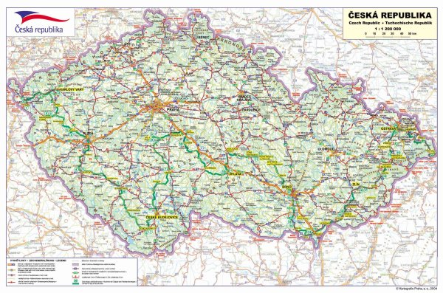
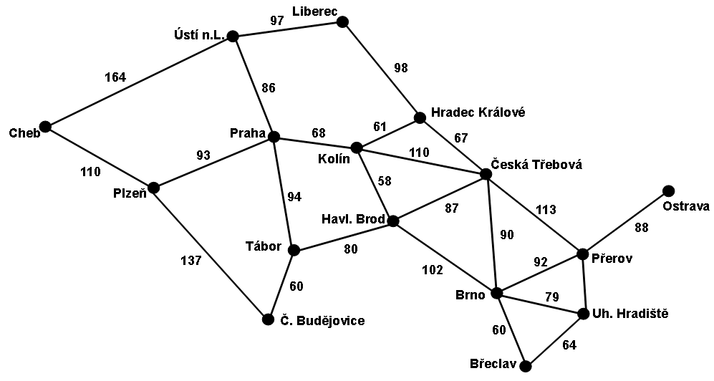
Nejkratší cesta
Problém: Jak nalézt nejkratší cestu mezi dvěmi městy na mapě?
Mapu si lze představit jako síť ulzů a hran
Hrany ohodnotíme dle počtu kilometrů
Nalezneme nejkratší cestu v grafu pomocí známých algoritmů

Slide 3
Nejspolehlivější cesta
Problém: Jak nalézt nejspolehlivější cestu mezi dvěmi městy na mapě?
Podobný problém, k hranám přidáme ještě parametr spolehlivost.
Spolehlivost určuje pravděpodobnost, že na daném úseku nedojde k nehodě.
Výsledná cesta zohlední spolehlivost a upřednostní nejméně nebezpečnou cestu

Slide 4
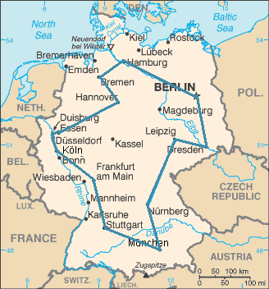
Rozvoz zboží
Problém: Jak má firma rozvést po vybraných městech zboží, aby auto spálilo co nejméně benzínu?
Města a silnice opět převedeme na síť ulzů a hran ohodnocených počtem kilometrů.
Následně hledáme v grafu co nejkratší cestu, která navštíví všechna města právě jednou.
Úloha je poměrně náročná na výpočet.
Jedná se o známý problém z teorie grafů nazývaný problém obchodního cestujícího.

Slide 5
Mobilní telefony a jejich frekvence
Problém: Kolik potřebujeme frekvencí pro vysílače mobilních telefonů, aby se jednotlivé vysílače nerušily.
Vysílače jsou rozmístěny po ploše. Kolik je třeba frekvencí, aby se nerušily?
Úlohu opět snadno převedeme do problému teorie grafů. Vysílač = vrchol, hrana = sousedství.
Cílem je, aby žádné dva vrcholy neměly stejnou frekvenci / barvu.
V 70.letech 20 století bylo dokázáno, že stačí právě 4 barvy, aby nikdy nevznikl konflikt.

Slide 6
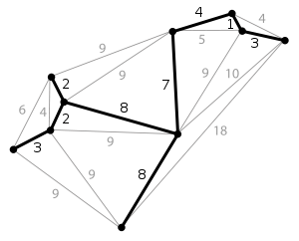
Pokládání kabelů
Problém: Jak má televizní společnost položit v dané lokalitě kabely, aby propojila vybrané domácnosti, ale ušetřilo co nejvíc peněz za kabel?
Domácnosti si představme jako vrcholy grafu. Jejich spojnice jako hrany.
Hledáme způsob, jak spojit všechny vrcholy jednou cestou.
Problém, který je poměrně snadno řešitelný. Související pojmy – kostra grafu, Šteinerovy stromy.

Slide 7
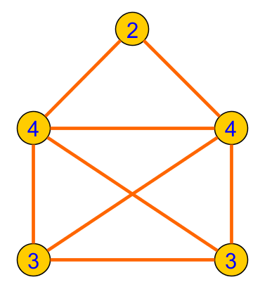
Roznos pošty po městě
Problém: Jak má pošťák projít ulice ve městě, aby navštívil každou právě jednou a vrátil se zpět na poštu?
Úloha, která se řeší podobně jako kreslení domečků jedním tahem.
Hádanka za okamžik

Slide 8
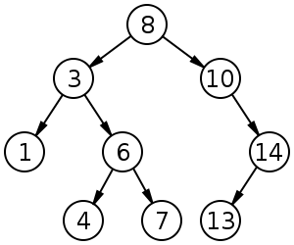
Vyhledávácí stromy
Problém: Jak rychle zjistit, zda máme v seznamu 1000 lidí někoho s daným rodným číslem?
Úloha se zaměřuje na vhodnou formu ukládání dat.
Nejčastějším způsobem ukládání dat je dnes uspořádání do stromů (speciální případ grafu).
V nich je možné vyhledat pomocí log(N) kroků pro vstup délky N.
Pro 1000 lidí zjistíme nejhůře na 10 kroků, zda je daná osoba v databázi.

Slide 9
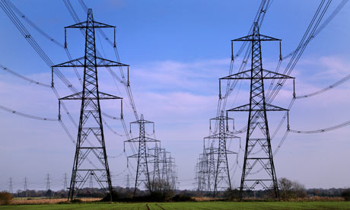
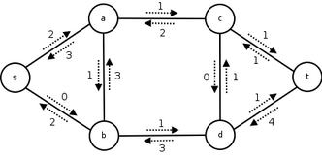
Elektrické sítě
Problém: Jak zjistit, kolik je daná síť kabelů schopna přepravit elektřiny?
Elektrickou síť si lze opět představit jako graf. Hrana tentokrát bude obsahovat navíc informaci o své kapaciět.
Kapacita uřcuje kolik elektřiny může maximálně daným vodičem protéci.
Pomocí grafových algoritmů jsme následně schopni spočítat maximální propustnost takové sítě.

Slide 10
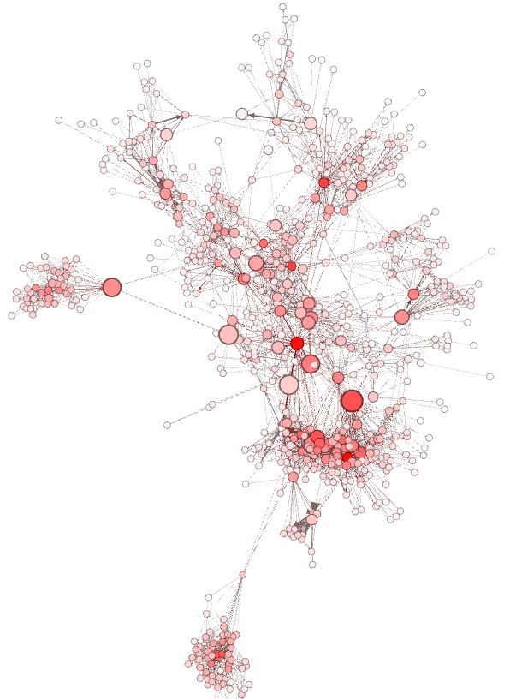
Sociální sítě
Problém: Jak zjistit, kdo jsou kamarádi na základě analýzy dat z telefonů?
Sestavme si síť, kde vrcholy budou lidé a hrany se svou vahou budou určovat jak často si telefonují / píší zprávy.
V takové síti můžeme pomocí grafových algoritmů určit jaké jsou přirozené skupinky v síti a kdo jsou významné uzly

Slide 11
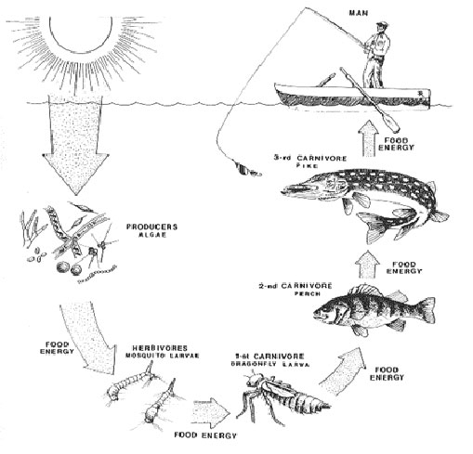
Potravní řetězce
Problém: Jak zjistit, kolik jak velké je třeba populace zajíců, prasat a jelenů, abychom na území České republiky dosáhli populace 100 vlků?
Reprezentuje vztah mezi rostlinami a živočichy (predátor – kořist).
Kořist je snězena a slouží jako zdroj energie pro svého predátora. Dochází tedy k přenosu energie.
Analogie s přenosovou soustavou elektrické energie.
Kolik potřebujeme mít organismů na vstupu, abychom udrželi populaci vlků na určité hranici?
Tento problém může být opět řešen pomocí toků v síti.

